Slide 1
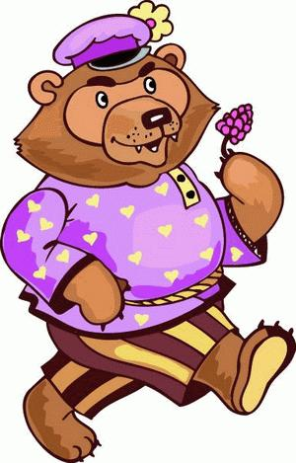
«У Мишки в лесу.»
Автор – составитель презентации учитель - логопед ГДОУ №67 Фрунзенского района г. Санкт – Петербурга Белова Л.И.

Slide 2
СОДЕРЖАНИЕ:
Игра «По тропинке мы идём.» дыхательное упражнение.
Игра «Что нашёл наш Миша?»
Артикуляционная гимнастика.
Игра « Чьё – моё?»
Игра «4й лишний.»
Мнемотаблица.
Оценка.»

Slide 3
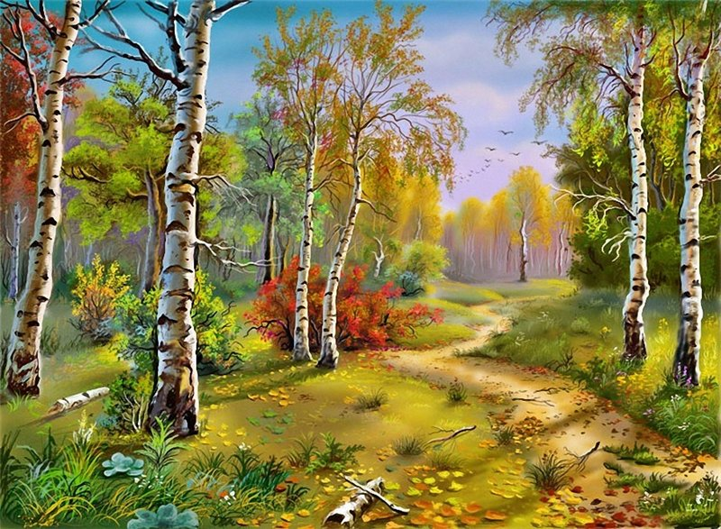
Ф -

Slide 4
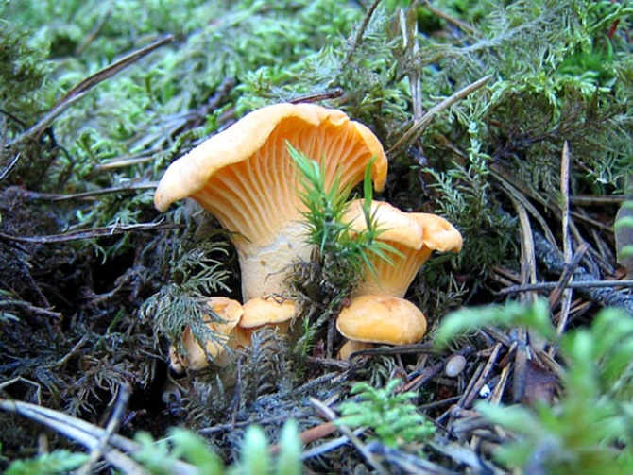
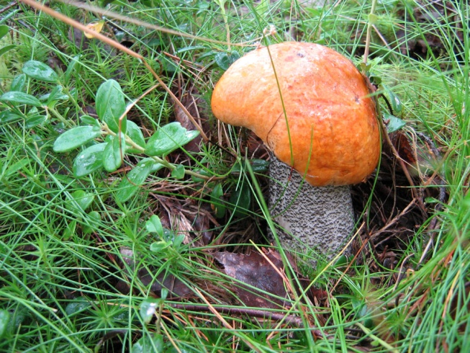
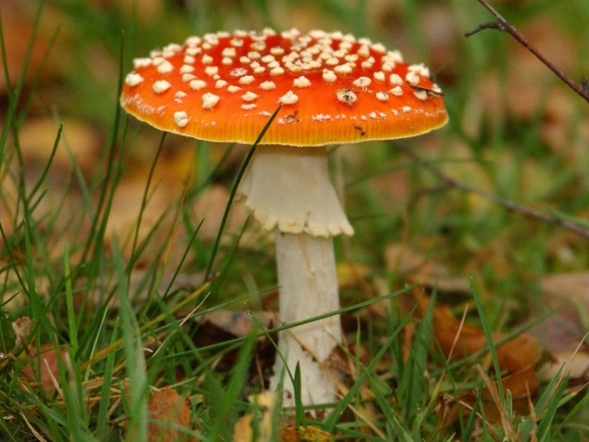
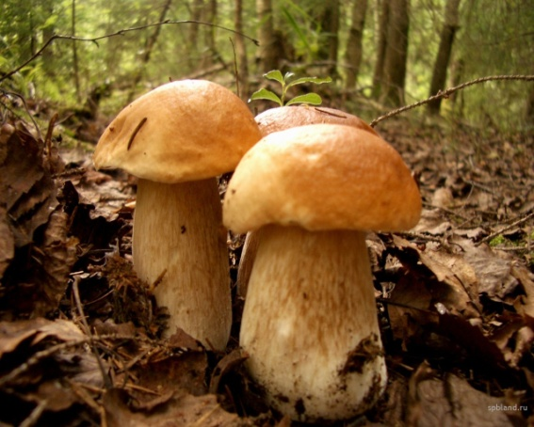
Игра «Что нашёл наш Миша?»

Slide 5
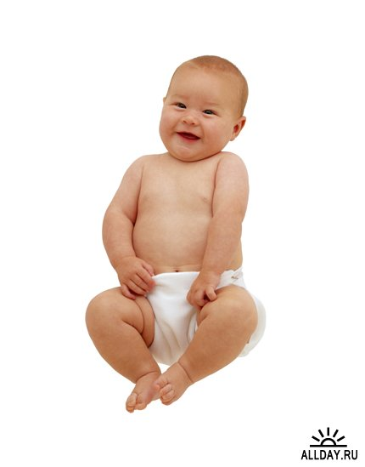
Артикуляционная гимнастика:
«улыбка», «трубочка», «зайчик», «зайчик сердится», «зайчик жует морковку.» (общие упражнения для укрепления мышц губ.)

Slide 6
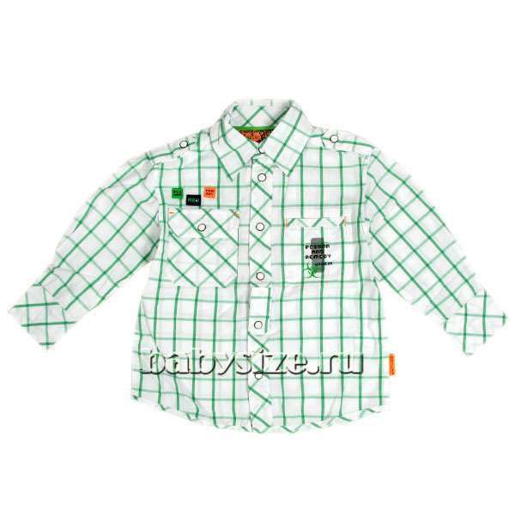
Игра «Чьё – моё.» Формирование местоимений.
моя

Slide 7
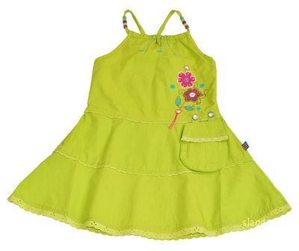
мой

Slide 8
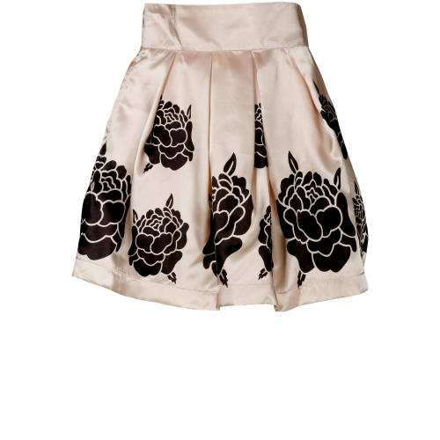
моя

Slide 9
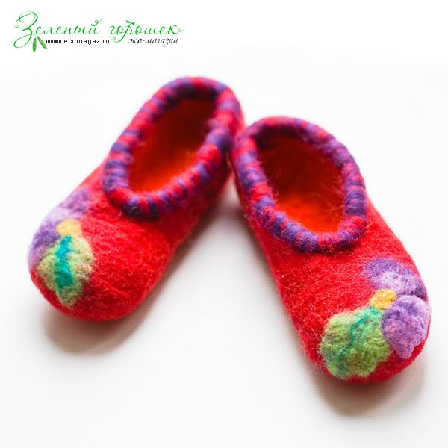
мои

Slide 10
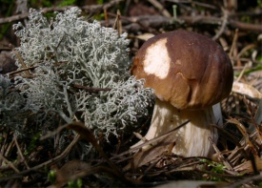
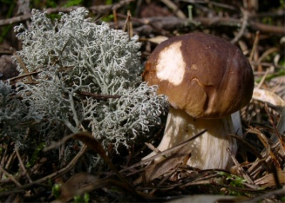
Игра «Где грибок.»

Slide 11
Речь с движениями «По грибы.»
«Этот гриб на толстой ножке ищут на лесных дорожках ( ходьба друг за другом или по кругу). Как прекрасен он на вид и зовётся боровик.» (Остановиться и присесть, руки над головой.)

Slide 12
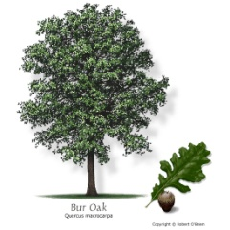
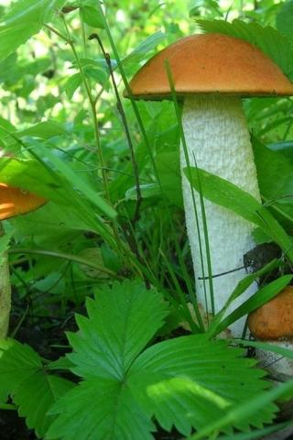
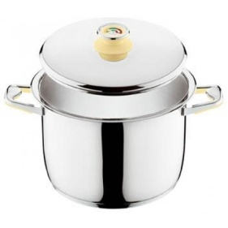
Игра «Отгадай название грибка.»
Где растёт ( под каким деревом.
Размер.
Цвет шляпки, ножки.
Съедобный или нет.

Slide 13
Чудесно!

